Slide 1
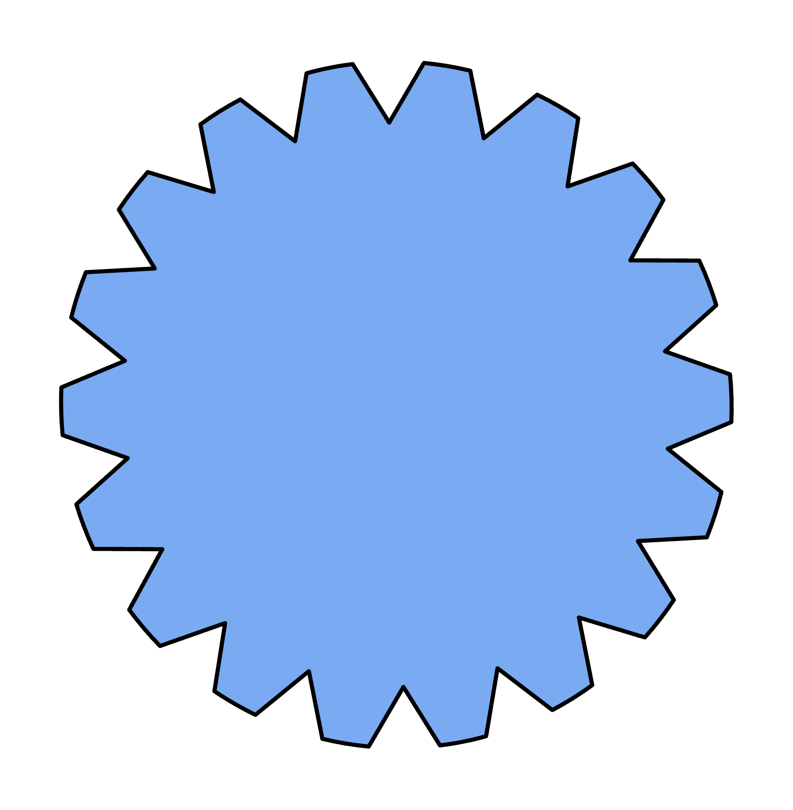


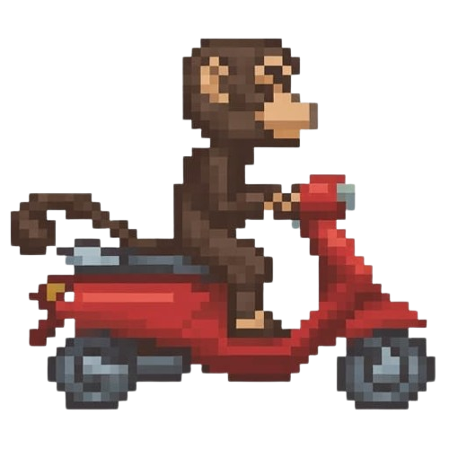
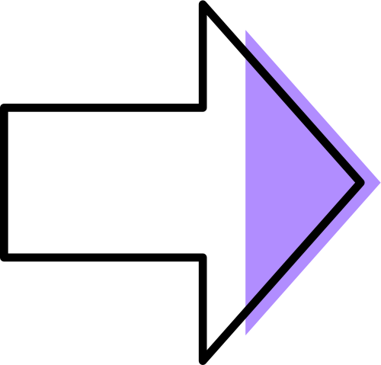




Alex kidd in
By Amir & Eden
The Tropical Trail
(on two wheels)

Slide 2
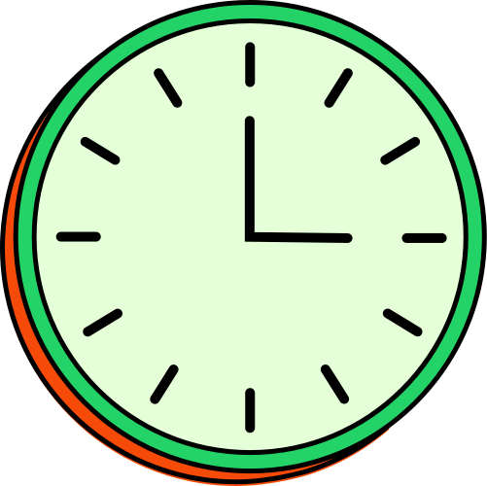

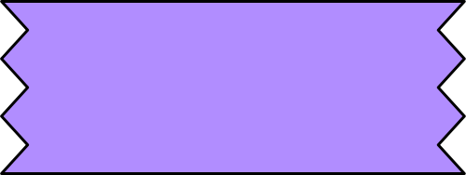


1
שחקן שיכול לנוע שמאלה, ימינה בכיוון,ולקפוץ בפקודה אם הוא נמצא על הקרקע, ולאחר
מכן לבצע נפילה חופשית המדמה גרביטציה.
2
איסוף מטבעות וריסוק אבנים המפוזרות על המסך
כאשר מטבעות מתווספות למונה ומעלות ניקוד.
3
בורות נחשים אשר הורגים את אלכס מיידית.
4
שתי צפרדעים קופצות. אשר מורידות לשחקן חיים. הבהוב השחקן באדום והגנה למשך 5 שניות.
אפיון הפרוייקט
5
מסך סיום המשחק
פסילה מיידית בנפילה לבור נחשים, בסיום הטיימר או לאחר שלושה פגיעות צפרדע.

Slide 3
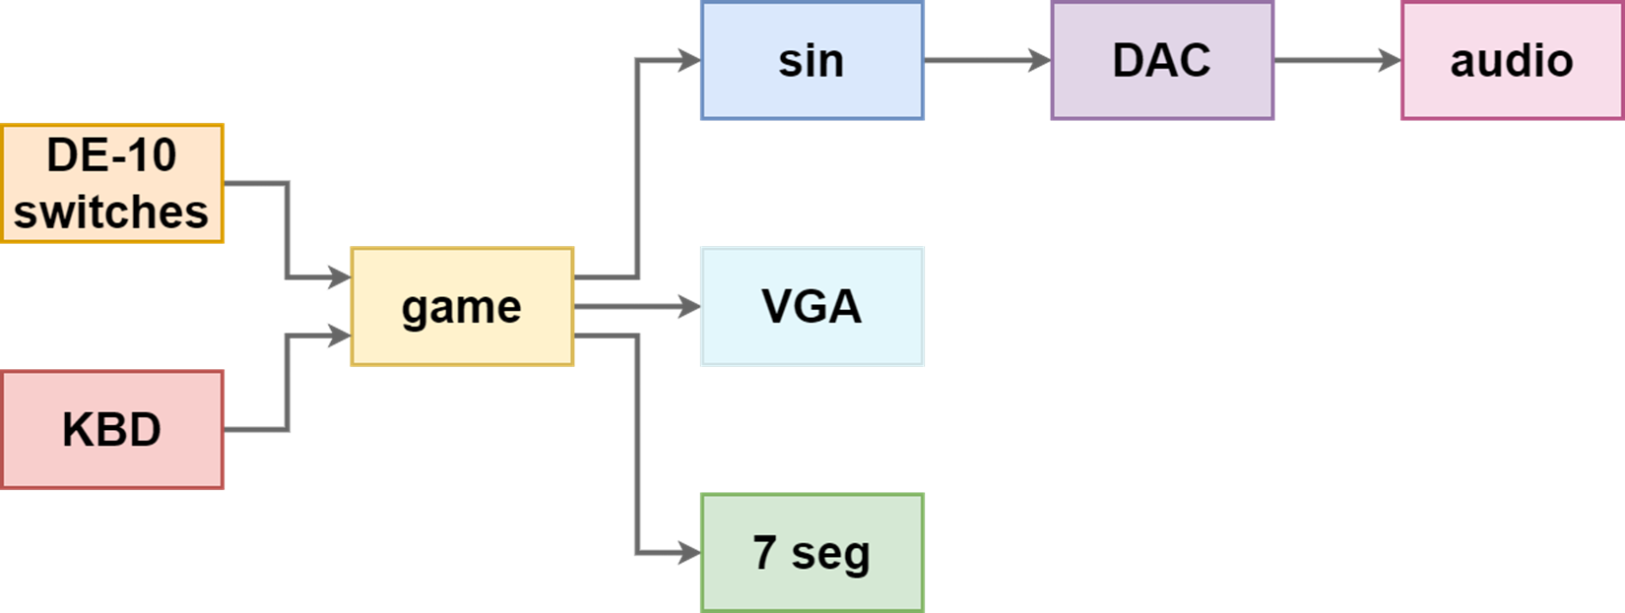
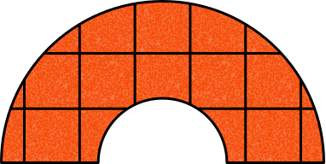
ממשקי המערכת

Slide 4

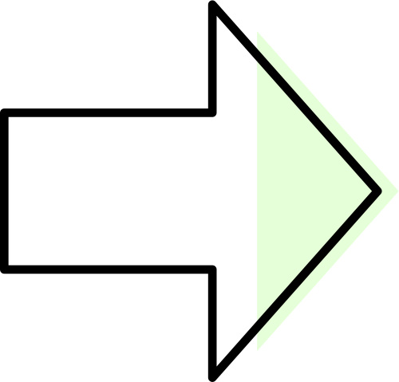
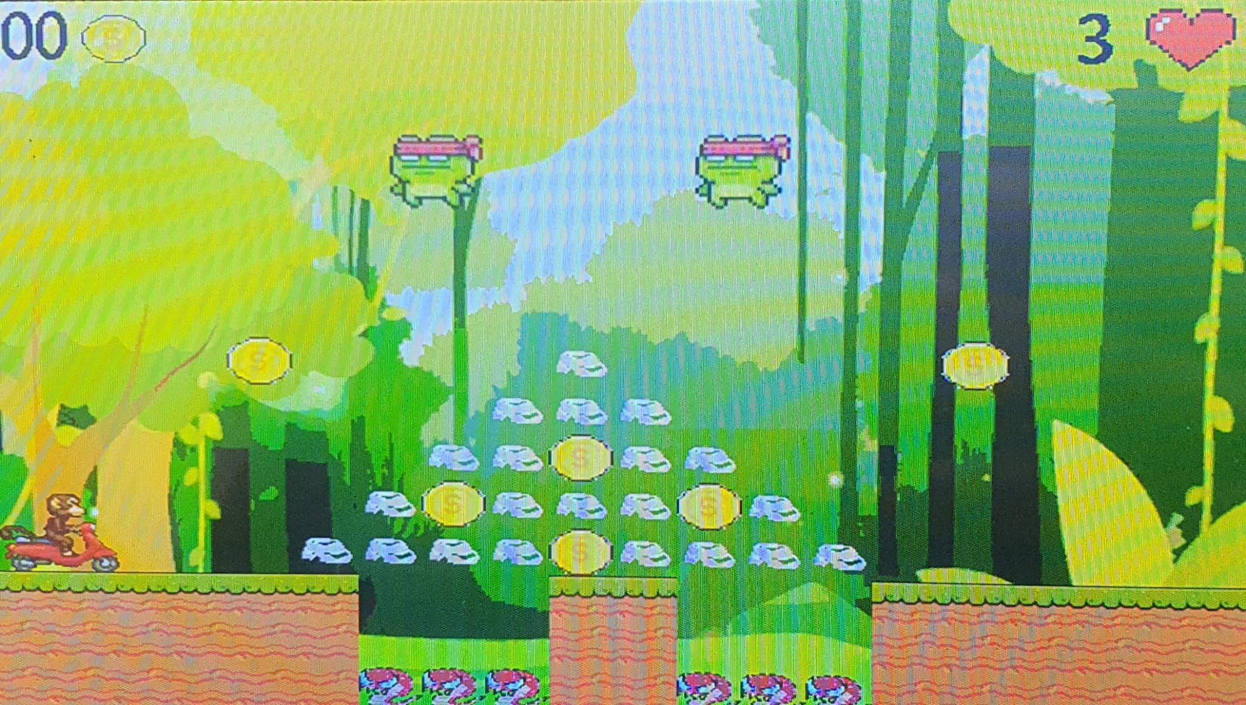
צילום מסך של המשחק
*קשה לצלם את הצפרדעים עומדים כי הם קופצים מהר, אבל הם מתנגשים עם האבנים, הרצפה ועם השחקן מלמטה.

Slide 5
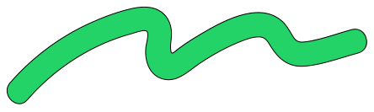
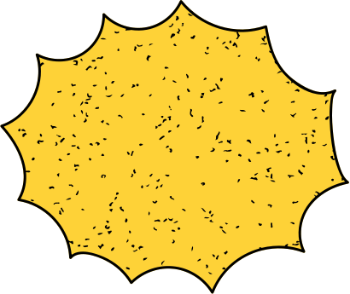

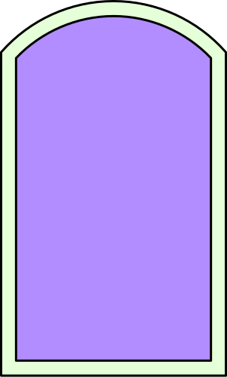
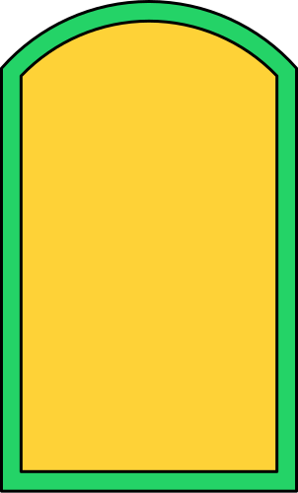
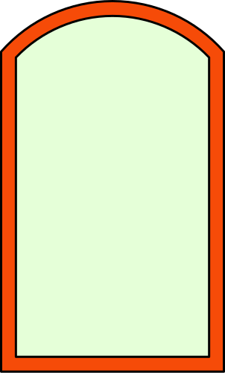
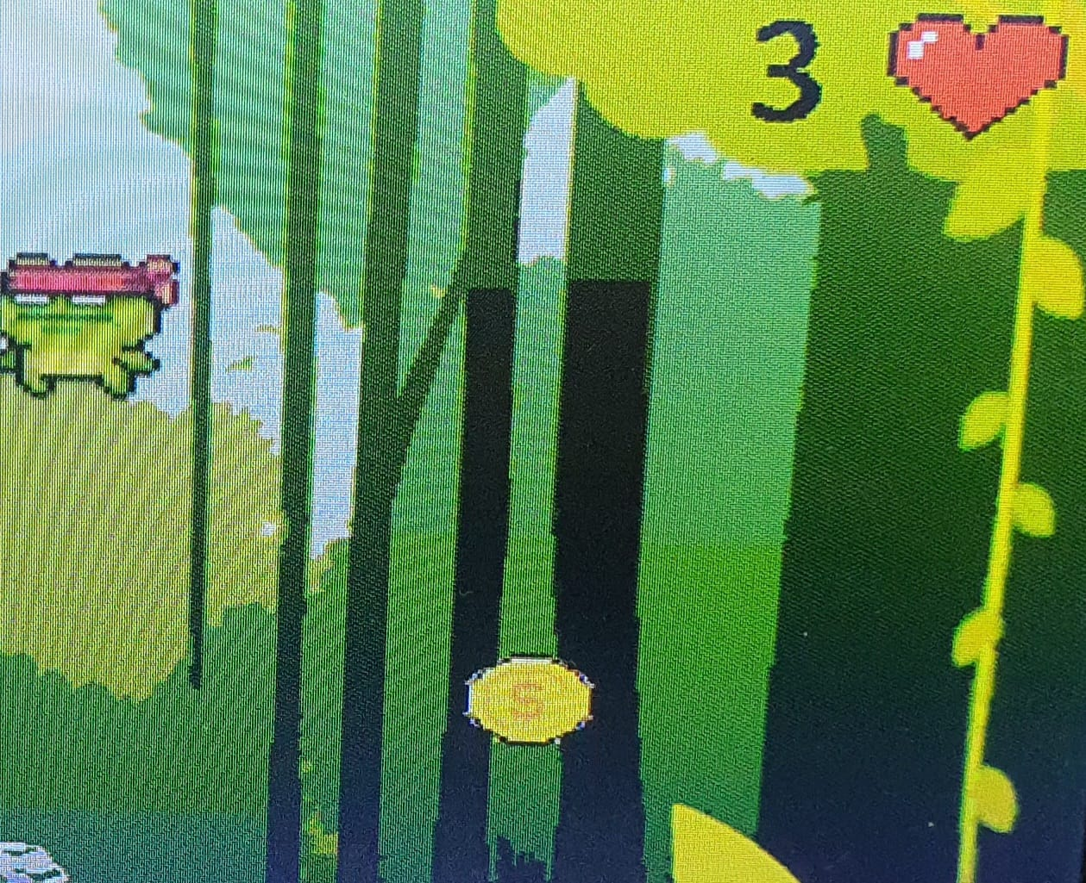
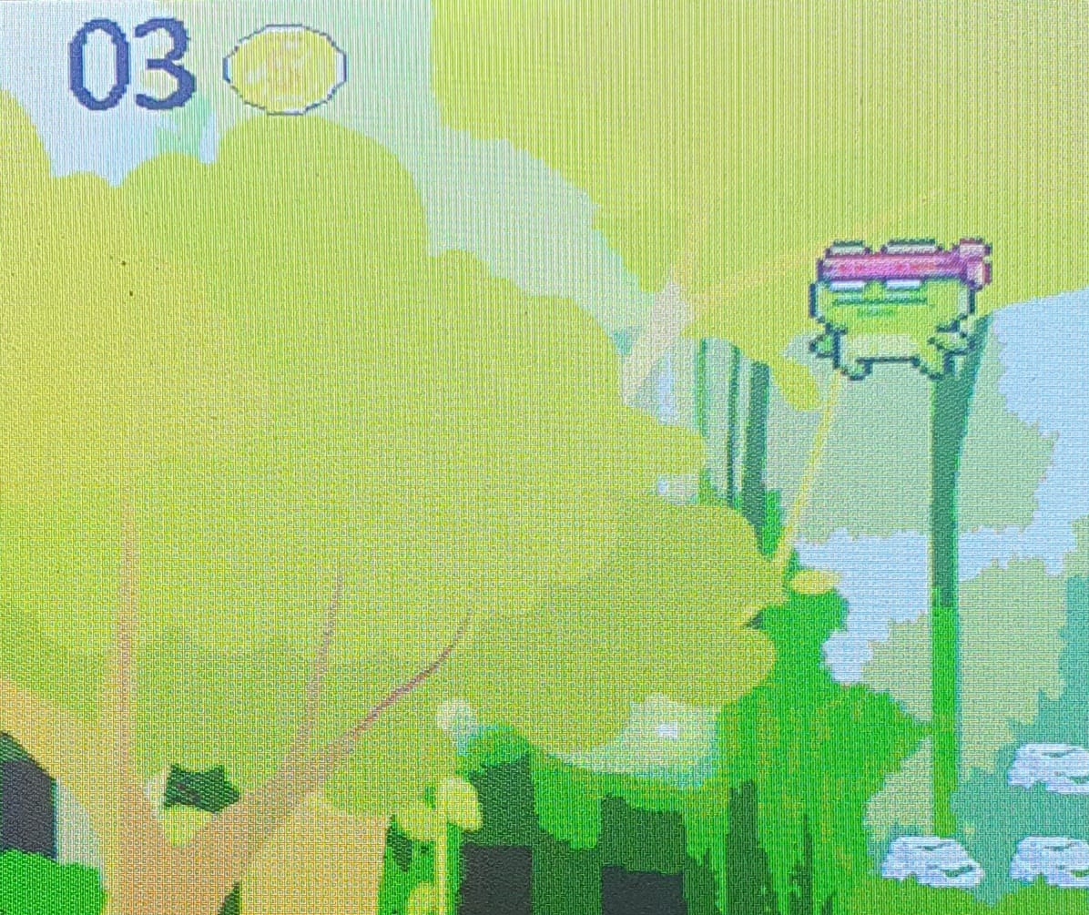
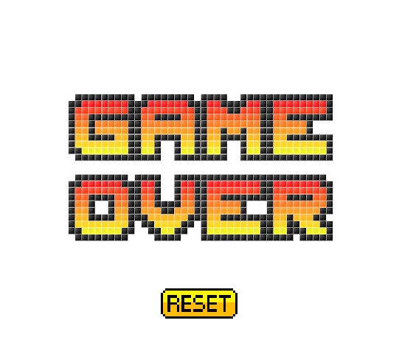
צילומים מהמשחק
Health Count
מראה לשחקן כמה חיים נותרו לו.
הערך ההתחלתי הוא 3, והמשחק נגמר כאשר הוא נפגע 3 פעמים. צפרדע מוריד חיים 1, ונחש הורג מיידית.
Coin counter
מונה את כמות המטבעות שהשחקן אסף
Game Over Screen מגיעים למצב הזה כאשר החיים יורדים ל0 או שהזמן נגמר

Slide 6
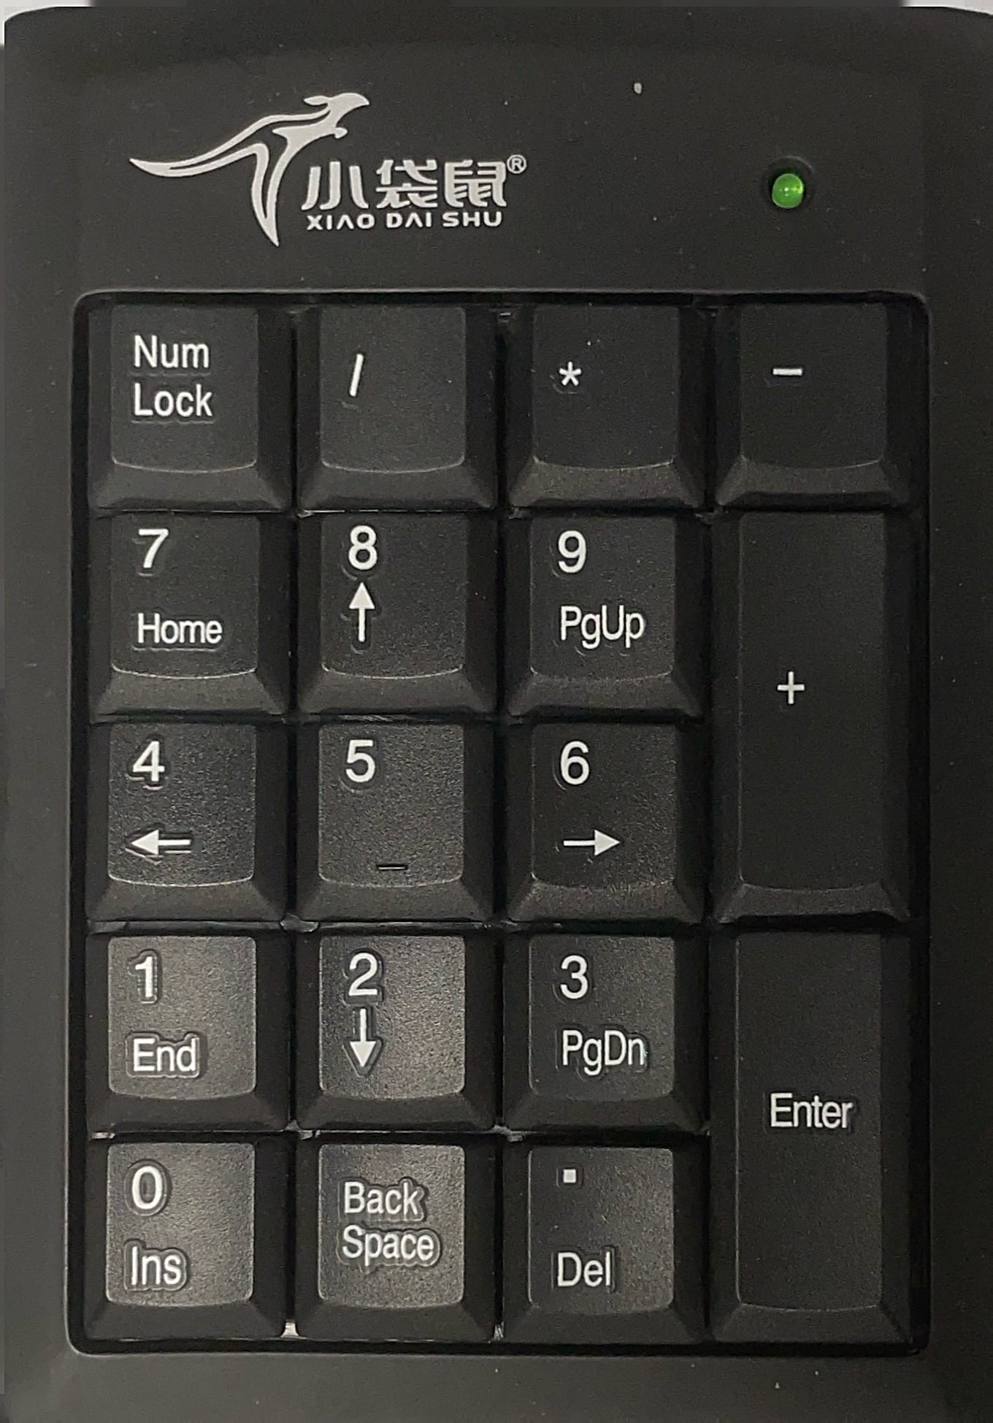
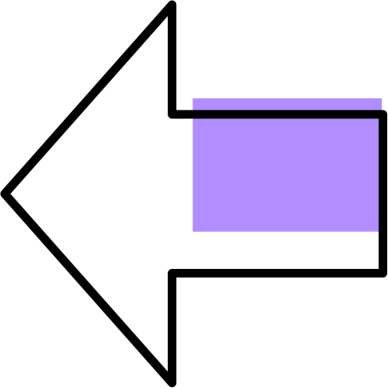
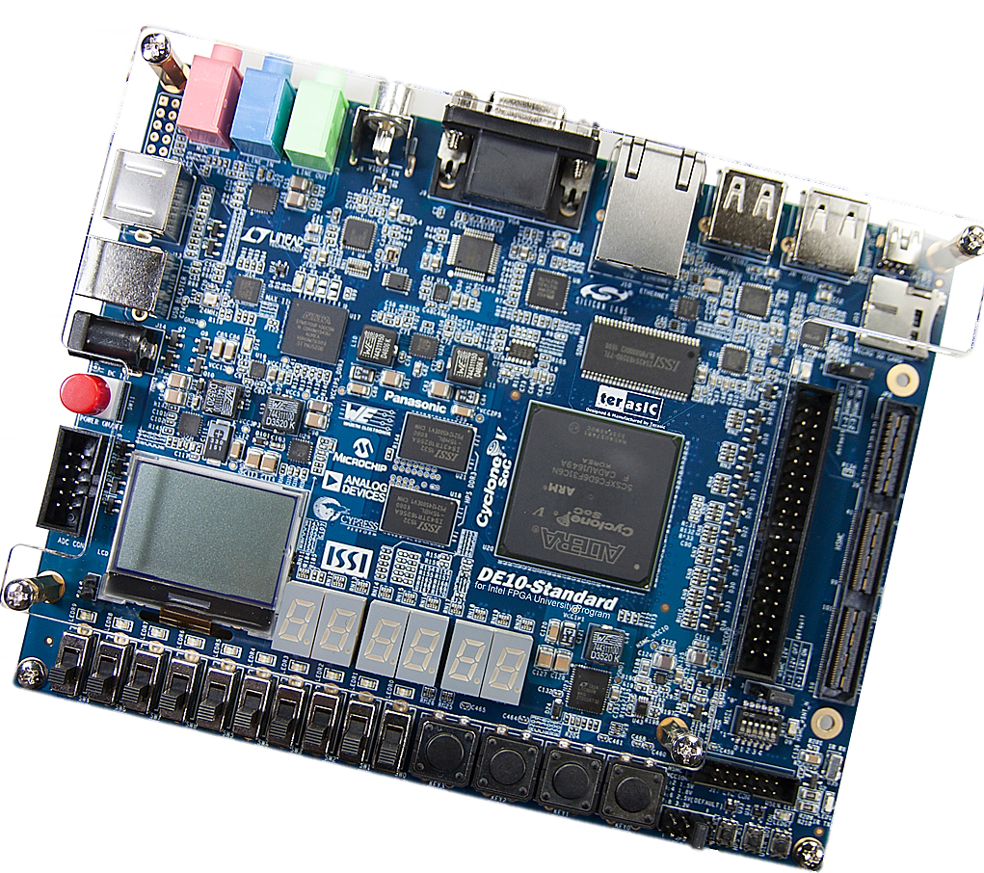

ממשק לשחקן
קפיצה
תזוזת שחקן שמאלה
תזוזת שחקן ימינה
די ישר ולעניין, חץ ימינה בשביל לזוז ימי וכו'.
99
וכשאר השחקן מת, נדרש לעשות ריסט למשחק.
הזמן שנותר
(מתחיל ב 99)
מתג טורבו
(מאיץ את השעון)
RESET

Slide 7

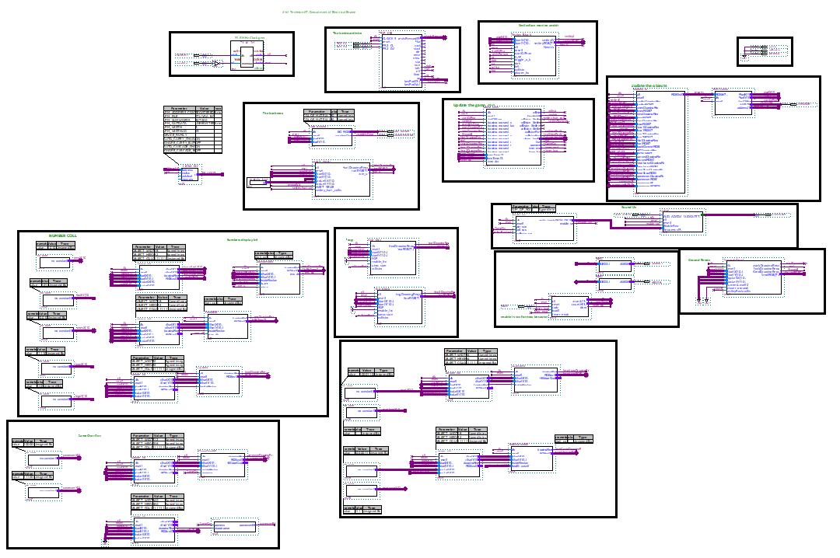
שרטוט היררכיה עליונה

Slide 8
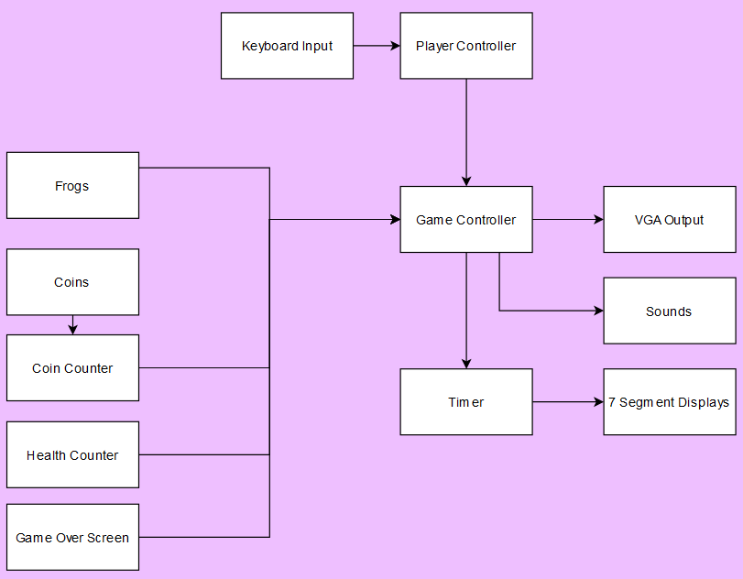
סכמת מלבנים:

Slide 9
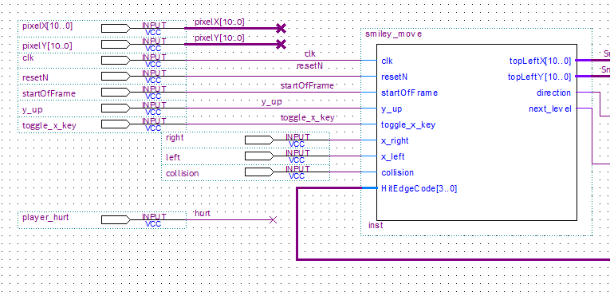
הצגת מודול: תזוזת השחקן

Slide 10
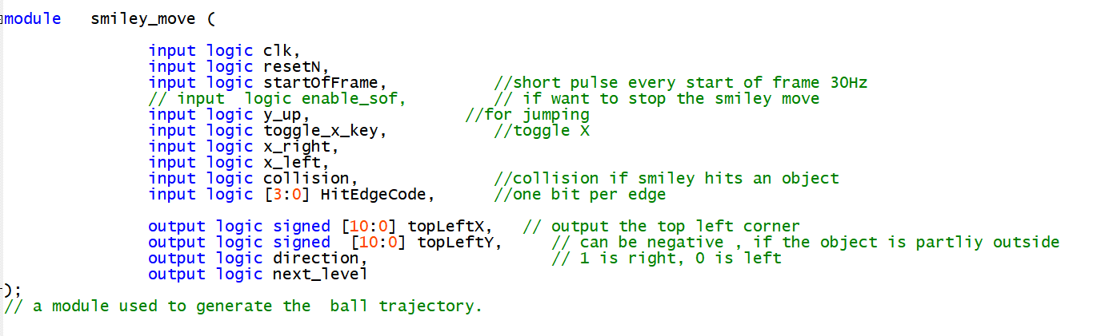
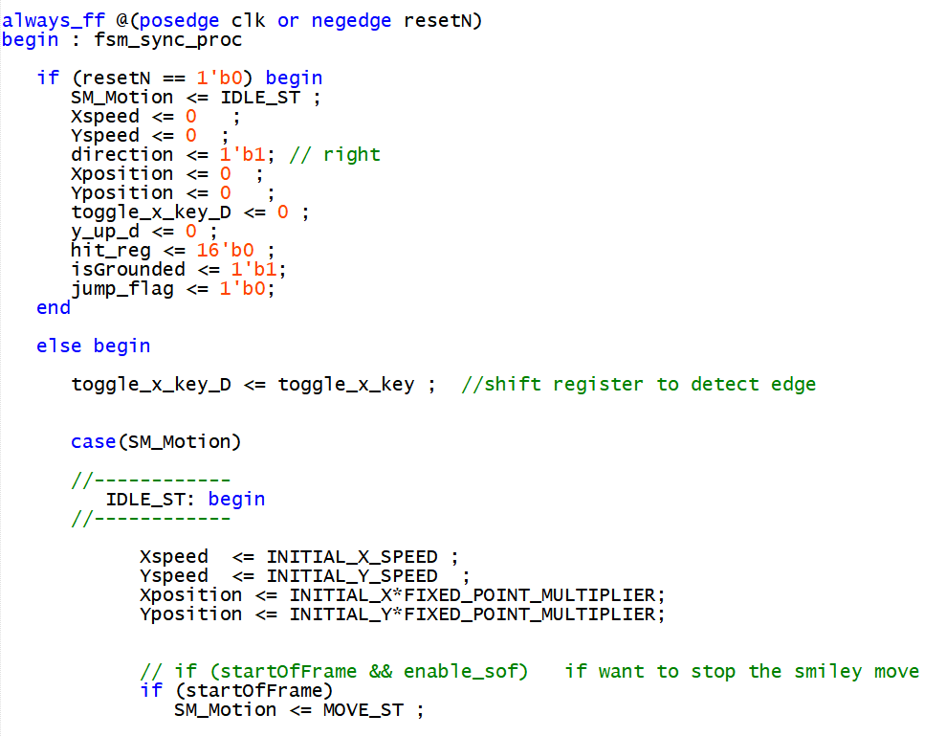
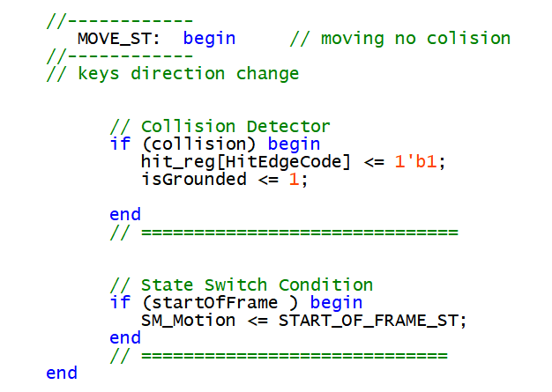
האלגוריתם של תזוזת השחקן(1):

Slide 11
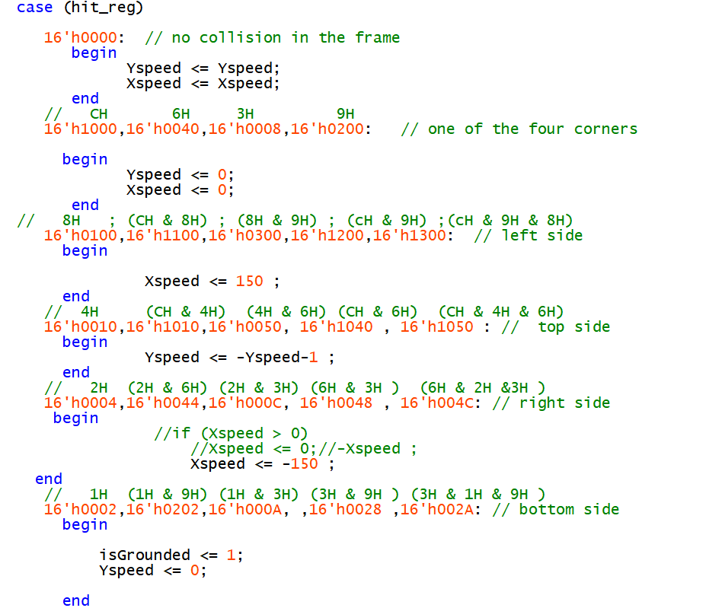
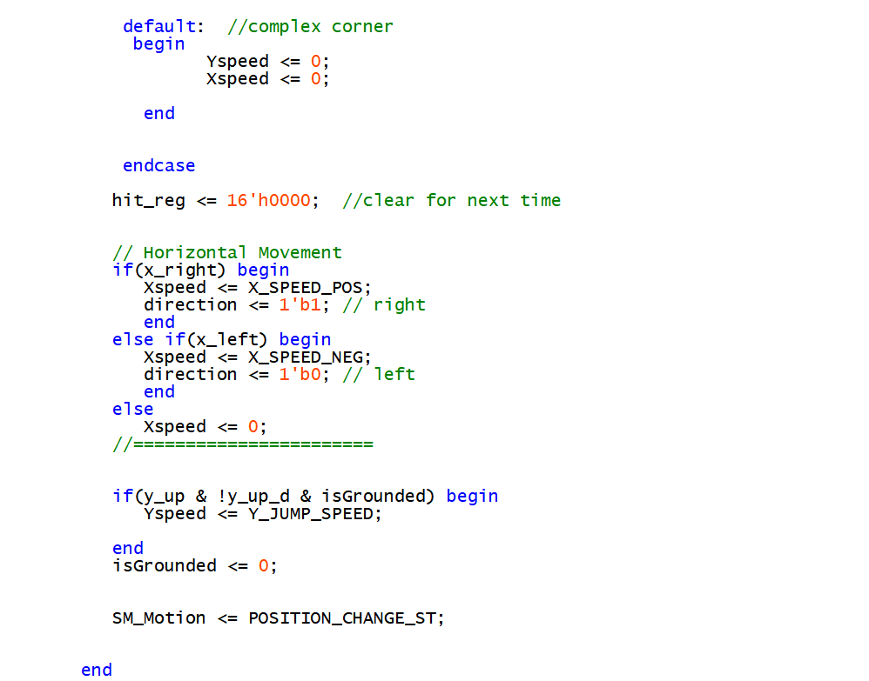
האלגוריתם של תזוזת השחקן(2):

Slide 12
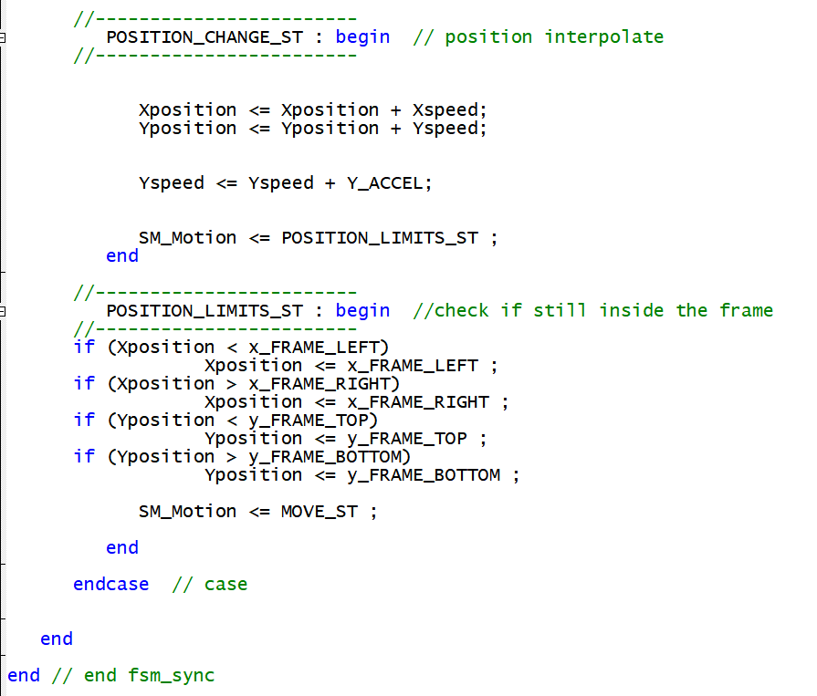
האלגוריתם של תזוזת השחקן(3):

Slide 13
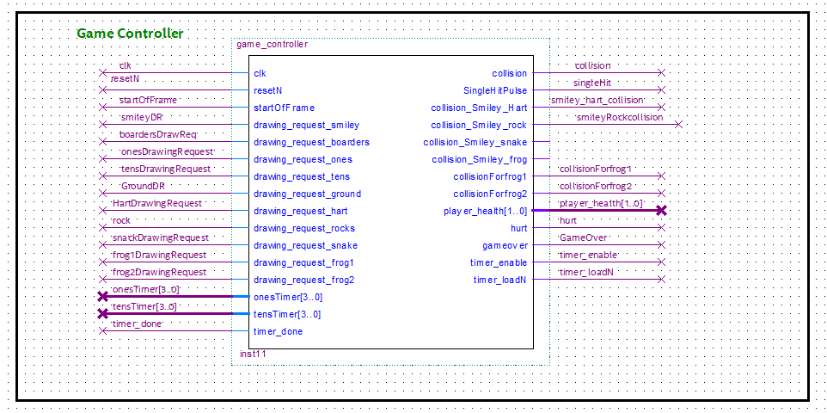
הצגת מודול: בקר המשחק

Slide 14
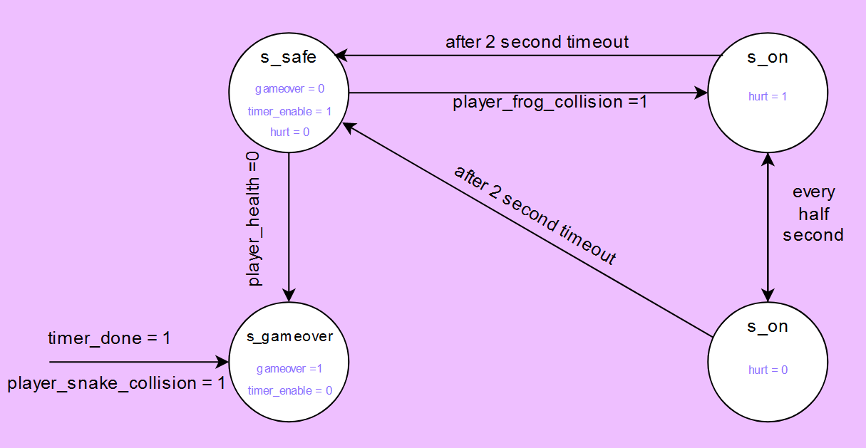
מכונת המצבים של הבקר:

Slide 15

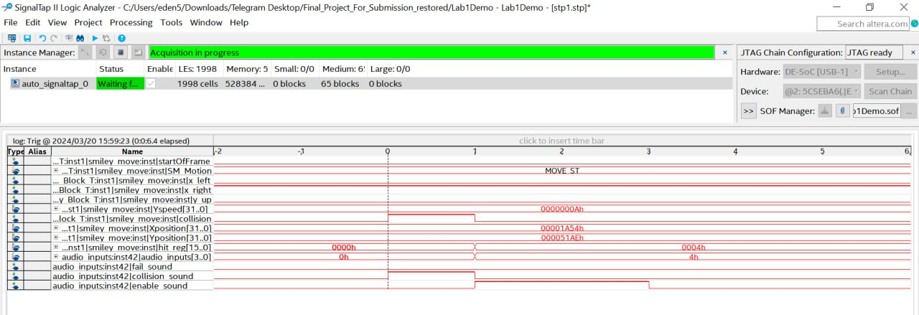
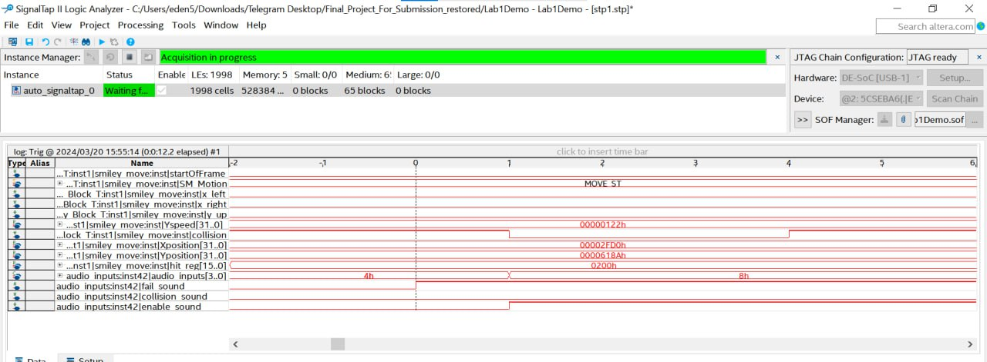

שימוש בסיגנל טאפ
נתקלנו בבעיה במימוש צליל התנגשות, בדיקה בסינגל טאפ הראתה כי אות ההתנגשות עם האבנים ממומשת לא נכון.
ובנוסף זמן עליית אות ההתנגשות קצר מידי ולא בסנכרון עם הenable שנדלק מחזור שעון אחרי שהאות ההתנגשות נכבה.

Slide 16





סיכום ומסקנות
לסיכום, למדנו המון על הקווארטוס ובכללי על בניית פרוייקטים, עבודה בצוות וקביעת יעדים וכמובן לחלק של המסקנות:
01
02
03
Low & Slow
Keep It simple
The Bigger Picture
חשוב לעבוד על כל מודול אחד אחד, כדי שיהיה קל לעכוב אחרי הקוד ולדעת לדבג ולזהות בעיות.
)ולא לעבוד על הרבה מודולים במקביל(
חשוב לרשום קוד ברור ופשוט כמה שאפשר. כמעט תמיד הפתרון הפשוט והקל הוא הפתרון שיעבוד ויתקן את הבעיה.
וכמובן זה קריטי תמיד לחשוב על עקרונות המודולציה וההרחבה כיצד התמונה הגדולה נראית אחרי סופת המודול, האם ניתן להרחיב אותו למשהו כללי יותר וכדומה.

